Slide 1
Засоби мокрої пилоочистки

Slide 2
Фази
Рідка
Тверда
Сили, що використовуються
Інерції (більше 1 мкм)
Броунівського руху (менше 1 мкм)

Slide 6
Порожнисті газопромивачі
Очищення пилу більше 5 мкм
Охолодження газового потоку

Slide 9
Насадкові газопромивачі
Очищення пилу більше 2 мкм
Ефективність очистки 90 %

Slide 11
З нерухомою насадкою
З рухомою кульковою насадкою

Slide 14
Пінні пиловловлювачі

Slide 16
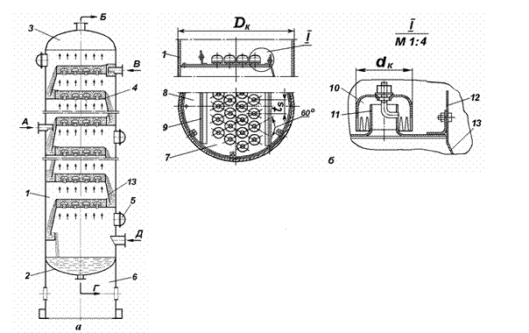

Slide 17
Ударно-інерційні пиловловлювачі
Контакт з рідиною здійснюється внаслідок удару газового потоку об поверхню рідини

Slide 20
Газопромивачі відцентрової дії

Slide 23
Швидкісні газопромивачі
Для очищення газів від мікронного та субмікронного пилу
Дросельні
З рухомим дисковим шибером
Вентурі

Slide 24
А) Дросельні
Б) З рухомим дисковим шибером
В) Вентурі

Slide 25
Дякую за увагу!

